Slide 1
Rekayasa Perangkat Lunak Bab 12
PEMODELAN ANALISIS

Slide 2
Prinsip-Prinsip Analisis
􀁺 Data Model
􀁺 Functional Model
􀁺 Behavior Model
􀁺 Partitioning

Slide 3
Teknik Prototyping
Pada banyak kasus, customer berulang kali menolak piranti lunak yang dikembangkan oleh developer dengan alasan tidak lengkap (incomplete) atau tidak sesuai (incorrect).
Hal itu menyebabkan biaya proyek menjadi mahal, makan waktu, dan melelahkan.
Kadang untuk beberapa kasus, meskipun tidak semua, teknik prototyping perlu dipertimbangkan sebagai pendekatan yang efektif.

Slide 4
Kriteria Pemilihan Teknik Prototyping
Apakah piranti lunak yang akan dibuat sungguh-sungguh dimengerti oleh customer dan developer ?
Apakah persoalan yang akan diselesaikan dapat dimodelkan ?
Apakah customer secara fair menentukan kebutuhankebutuhan dasar sistem ?
Apakah kebutuhan-kebutuhan tersebut dapat disebutkan dan stabil/tidak berubah-ubah ?
Apakah kebutuhan-kebutuhan tersebut tidak ambigu dan tidak ada kontradiksi di dalamnya ?

Slide 5
Tools untuk Teknik Prototyping
Fourth Generation Techniques (4GT)
4GT menyediakan daftar query basisdata berukuran besar, fasilitas pembuatan laporan, generator program dan aplikasi, serta bahasa-bahasa nonprocedural tingkat tinggi sehingga memungkinkan software engineer menghasilkan executable code dengan cepat.
Reusable Software Components
Prototyping lebih mudah dilakukan dengan menyusun komponen piranti lunak yang sudah ada seperti database, program, modul.

Slide 6
Pemodelan Analisis
Pada tingkat teknis, rekayasa piranti lunak dimulai dengan pemodelan task yang membentuk spesifikasi menyeluruh dan pemahaman lengkap atas representasi piranti lunak.
Model analisis merupakan sekumpulan model yang merepresentasi sistem pada tingkat awal.

Slide 7
Tujuan Utama Pemodelan Analisis
Menggambarkan kebutuhan-kebutuhan customer.
Menetapkan landasan bagi perancangan piranti lunak.
Mendefinisikan kebutuhan-kebutuhan validasi pada tahap awal pembangunan piranti lunak.
Pemodelan analisis dikelompokkan menjadi dua bagian
– Analisis Terstruktur
– Analisis Berorientasi Objek

Slide 8
Pendekatan Terstruktur
Elemen-elemen model analisis dengan pendekatan terstruktur
Data Dictionary
Entity-Relationship Diagram (ERD)
Data Object Description (DOD)
Data Flow Diagram (DFD)
Process Specification (PSPEC)
State-Transition Diagram (STD)
Control Specification (CSPEC)

Slide 9
Data Objects: entitas yang harus dimengerti piranti lunak
Contoh Objek : Manusia, Mobil, Buku
Attributes : deskripsi tentang object
Contoh Atribut
Atribut Manusia : nama, usia, jenis kelamin, …
Atribut Mobil : pabrik, model, warna, …
Atribut Buku : jumlah halaman, pengarang, tahun terbit, …
Relationship : Hubungan yang relevan antar entitas
Contoh Hubungan
Manusia <membeli> Mobil
Mobil <mengangkut> Buku

Slide 10
Entity-Relationship Diagram (ERD)
Cardinality : spesifikasi jumlah terjadinya suatu objek terhadap terjadinya objek yang lain.
One-to-one (1:1)
Terjadinya satu objek A berelasi dengan satu objek B, terjadinya satu objek B berelasi dengan satu objek A.
One-to-many (1:N)
Terjadinya satu objek A berelasi dengan satu atau lebih objek B,terjadinya objek B berelasi hanya dengan satu objek A.
Many-to-many (M:N)
Terjadinya banyak objek A berelasi dengan banyak objek B

Slide 11
Modality : keterikatan hubungan antar entitas
| : mandatory, hubungan entitas sangat diperlukan
0 : optional, hubungan entitas tidak harus ada
􀁺 Cardinality dan modality (lihat [PRE 97] halaman 306)
---||--------------0<----
--->0--------------||---
􀁺 Setiap proses mempunyai masukan dan keluaran.
􀁺 Konsistensi jumlah, nama, dan arah data.
􀁺 Keunikan nama data dan nama proses.

Slide 12
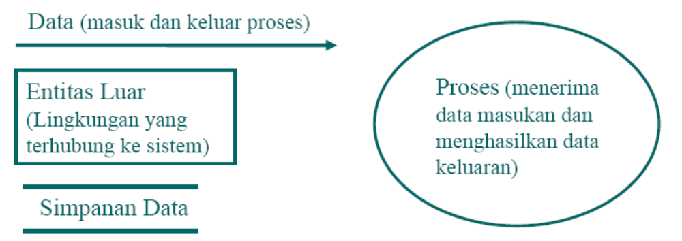
Data Flow Diagram (DFD)
􀁺 Setiap proses mempunyai masukan dan keluaran.
􀁺 Konsistensi jumlah, nama, dan arah data.
􀁺 Keunikan nama data dan nama proses.

Slide 13
Tugas Kelompok
Gunakan salah satu pendekatan terstruktur
untuk membuat model analisis terhadap piranti lunak yang akan dibangun oleh kelompok masing-masing.
􀂃 ERD untuk analisis berbasis data domain
􀂃 DFD untuk analisis berbasis fungsi
􀂃 STD untuk analisis berbasis behavior
􀂃 Serta Kamus data untuk ketiga basis analisis

